Slide 1
Programación I
Fundamentos de C#

Slide 2
Fundamentos de C#
Entendiendo los fundamentos del lenguaje C#
Usando los tipos predefinidos de C#
Escribiendo expresiones
Creación de sentencias condicionales
Creación de sentencias iterativas
Notes:
El objetivo es aprender la sintaxis básica y la estructura de C#. Describe los tipos de datos, incluyendo variables y constantes, el sistema común de tipos de Microsoft .NET, sentencias iterativas y condicionales, y explica cómo crear enumeraciones definidas por usuarios. Comprender la sintaxis del lenguaje es fundamental para escribir código en C#.

Slide 3
Entendiendo los fundamentos de C#: Estructura de un programa
Antes de escribir algunas líneas de código en C#, es de gran ayuda comprender la estructura del lenguaje.
La estructura de un lenguaje de programación específica los elementos que debe incluir en su aplicación y define cómo organizar estos elementos para que el compilador entienda el código.
Crear una aplicación de consola en Visual Studio

Slide 4
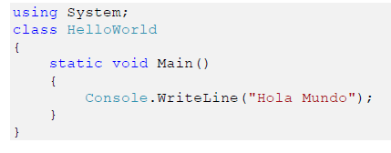
Estructura base de un programa

Slide 5
La palabra reservada “Using”
La palabra reservada using hace referencia a recursos de la biblioteca del .NET Framework de Microsoft. Típicamente, usted inserta esta palabra clave al comienzo de un archivo de programa, por lo general, varias veces, para referenciar a distintos recursos.

Slide 6
Espacio de nombres
El espacio de nombres (namespace) System
System es el espacio de nombres que provee acceso a toda la funcionalidad de sistema sobre la cual se construye la aplicación.

Slide 7
Clase
Programar en C#, o en cualquier lenguaje orientado a objetos, consiste en escribir clases, las cuales se usan para crear objetos. En el anterior ejemplo de código, la clase se llama HelloWorld.

Slide 8
El método Main()
Los métodos describen el comportamiento de una clase. En la tercera línea, static void Main es un método global que le dice al compilador donde comienza la ejecución de la aplicación. Toda aplicación C# debe incluir un método Main en una de las clases.

Slide 9
Sentencias;
Las sentencias son instrucciones que se completan para realizar acciones en aplicaciones C#. Las sentencias están separadas entre sí por un punto y coma, para permitir al compilador distinguir unas de otras.
Algunos lenguajes ubican una sentencia por línea. En C#, usted puede incluir múltiples sentencias en una línea, o una sentencia en múltiples líneas. Es buena práctica escribir una sentencia por línea; aunque, por cuestiones de legibilidad, es mejor dividir una sentencia larga en varias líneas.

Slide 10
{ Llaves }
Las llaves {} se usan para identificar el comienzo y el final de bloques de código en una aplicación. Cada llave que abre debe tener su correspondiente llave que cierra.

Slide 11
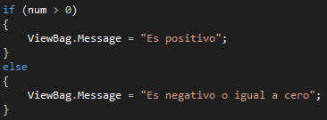
La ejecución del programa comienza siempre en el método Main().
La palabra clave using hace referencia a código definido en archivos externos (clases, librerías, etc.).
Cada sentencia es un comando que realiza acciones. De esta forma:
Un programa está compuesto por una o más sentencias.
Cada sentencia se finaliza con punto y coma (;).
Las llaves se usan para agrupar sentencias:

Slide 12

Entendiendo los fundamentos de C#: Formato del código
CaseSensitive (reconoce mayúsculas y minúsculas)
Los espacios en blanco son ignorados
Los comentarios se expresan colocando // al comienzo de la línea.
Comentarios de múltiples líneas se indican con /* (para iniciar) y */ (para finalizar)
La ubicación de { } no es restrictiva a una línea en particular
⬄
Notes:
Introducción
Dar formato es otro elemento del programa, diseñado para ayudar a organizar su código. Se fomenta el uso de convenciones para mejorar la estructura y la legibilidad de su código.

Slide 13
Case Sensitive
Sensibilidad a mayúsculas y minúsculas
C# es sensible a mayúsculas y minúsculas, lo que significa que el compilador distingue entre caracteres en mayúscula y minúscula. Por ejemplo, las palabras “programa”, “Programa” y “PROGRAMA” se consideran diferentes en una aplicación, no se puede sustituir una por otras.

Slide 14
Espacios en blanco ignorados
El espacio en blanco es ignorado por el compilador. Por eso, se pueden usar espacios en blanco para mejorar la legibilidad y el formato del código. La única excepción es que el compilador no ignora los espacios entre comillas.

Slide 15
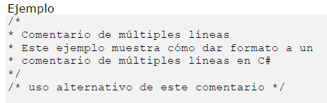
Comentarios
Se pueden incluir comentarios de una sola línea en una aplicación insertando una doble barra (//) seguida del comentario.
Si su comentario es muy largo y ocupa múltiples líneas, puede usar barra asterisco (/*) para indicar el comienzo de un comentario y asterisco barra (*/) para indicar el final.

Slide 16
¿Qué son los tipos de datos predefinidos?
Los tipos de datos se utilizan para declarar variables.
Las variables guardan distintos tipos de datos. Este tipo está determinado por lo que el dato representa realmente.
Entonces, los tipos predefinidos son los que han sido provistos por C# y el Framework de .NET. Estos mismos pueden extenderse según las necesidades de cada caso.
Dado que C# es de tipado estático, a diferencia de otros lenguajes, cada variable debe ser “declarada” antes de usarse.

Slide 17
Tipo | Definición | Longitud en bytes
Byte | Enteros entre 0 y 255 | 1
Sbyte | Enteros entre -127 a 127 | 1
Short | Enteros de -32768 y 32767 | 2
Ushort | Enteros de 0 y 65535 | 2
Int | Enteros de -2147483648 y 2147483647 | 4
Uint | Enteros de 0 y 4294967295 | 4
Long | Enteros de -9223372036854775808 y 9223372036854775807 | 8
Ulong | Enteros de 0 y 18446744073709551615 | 8
Bool | Booleano: true o false | 1
Float | Punto flotante de precisión simple | 4
Double | Punto flotante de precisión doble | 8
Decimal | Decimal con 28 dígitos | 12
Object | Tipo Base para todos otros tipos | N/A
Char | Caracter Unicode simple entre 0 y 65535 | 2
String | Secuencia ilimitada de caracteres Unicode | N/A
¿Qué es Unicode?
https://www.youtube.com/watch?v=IZ7qVoO-l-E
Notes:
Unicode es un estándar de codificación de caracteres diseñado para facilitar el tratamiento informático, transmisión y visualización de textos de múltiples lenguajes y disciplinas técnicas, además de textos clásicos de lenguas muertas. El término Unicode proviene de los tres objetivos perseguidos: universalidad, uniformidad y unicidad.
Formas de codificación[editar]
Los puntos de código de Unicode se identifican por un número entero. Según su arquitectura, un ordenador utilizará unidades de 8, 16 o 32 bits para representar dichos enteros. Las formas de codificación de Unicode reglamentan la forma en que los puntos de código se transformarán en unidades tratables por el computador.
Unicode define tres formas de codificación bajo el nombre UTF (Unicode transformation format: formato de transformación Unicode):¹⁰
UTF-8: codificación orientada a byte con símbolos de longitud variable.
UTF-16: codificación de 16 bits de longitud variable optimizada para la representación del plano básico multilingüe (BMP).
UTF-32: codificación de 32 bits de longitud fija, y la más sencilla de las tres.
Las formas de codificación se limitan a describir el modo en que se representan los puntos de código en formato inteligible por la máquina. A partir de las 3 formas identificadas se definen 7 esquemas de codificación

Slide 18
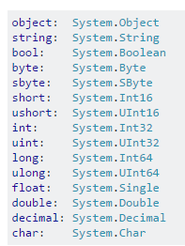
Nombres vs Alias
En C# podemos usar los tipos de datos definidos por el .NET Framework y también sus “Alias”, formas más cortas de definición de tipos.
Diferencias entre ellos?
NINGUNA

Slide 19
¿Cómo saber cuál elegir?
Generalmente se dice que cada dato que debo almacenar, tiene un tipo de dato asociado que es el que mejor lo representa.
Sin embargo, esto no significa que no pueda elegir otro. Por ejemplo, si tengo Edad puedo representarlo como decimal, double o int.
Entonces, ¿cómo sé cuál elegir?
Siempre es recomendable optar por el que menos espacio demande siempre y cuando me permita contemplar todos los valores que necesito.

Slide 20
Declarar e inicializar valores en C#
Declarar
Asignar un tipo. Ejemplo: int
Asignar un nombre. Ejemplo: int Edad
Finalizar con punto y coma. Ejemplo: int Edad;
Inicializar
Usar el operador de asignación. Ejemplo: Edad =
Asignar un valor. Ejemplo: Edad = 2
Finalizar con punto y coma. Ejemplo: Edad = 2;
Asignar valores literales
Agregar un tipo sufijo. Ejemplo: float sueldo = 99.9f;

Slide 21
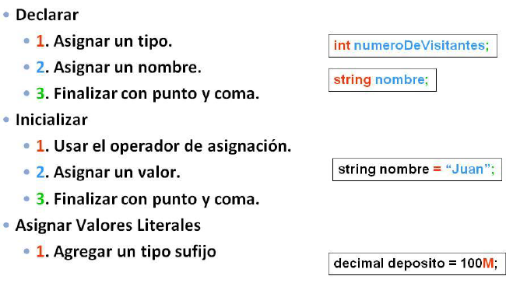
Declarar e inicializar valores en C#

Slide 22
Los tipos sufijos de literales que pueden usarse son:
Categoría | Sufijo | Descripción
Entero | U | Sin signo
 | L | Long
 | UL | Long sin signo
Real | F | Float
 | D | Double
 | M | Decimal
 | L | Long
Notes:
Nombrar variables
La siguiente lista identifica algunas buenas prácticas para nombrar variables:
• Asignar nombres significativos a sus variables.
• Usar la notación camello. En la notación camello la primer letra del identificador es minúscula y la primer letra de cada palabra siguiente en el identificador es mayúscula, como nuevaCuentaBancaria.

Slide 23

Caracteres
Un caracter (tipo char) se especifica entre comillas simples:
¿Y si necesito definir un char que tenga una única comilla?:
Caracteres de escape: \

Slide 24
Variables String
La cadena es uno de los tipos más comúnmente usado.
Una cadena de caracteres (tipo string) se especifica entre comillas “dobles”:

